Slide 1
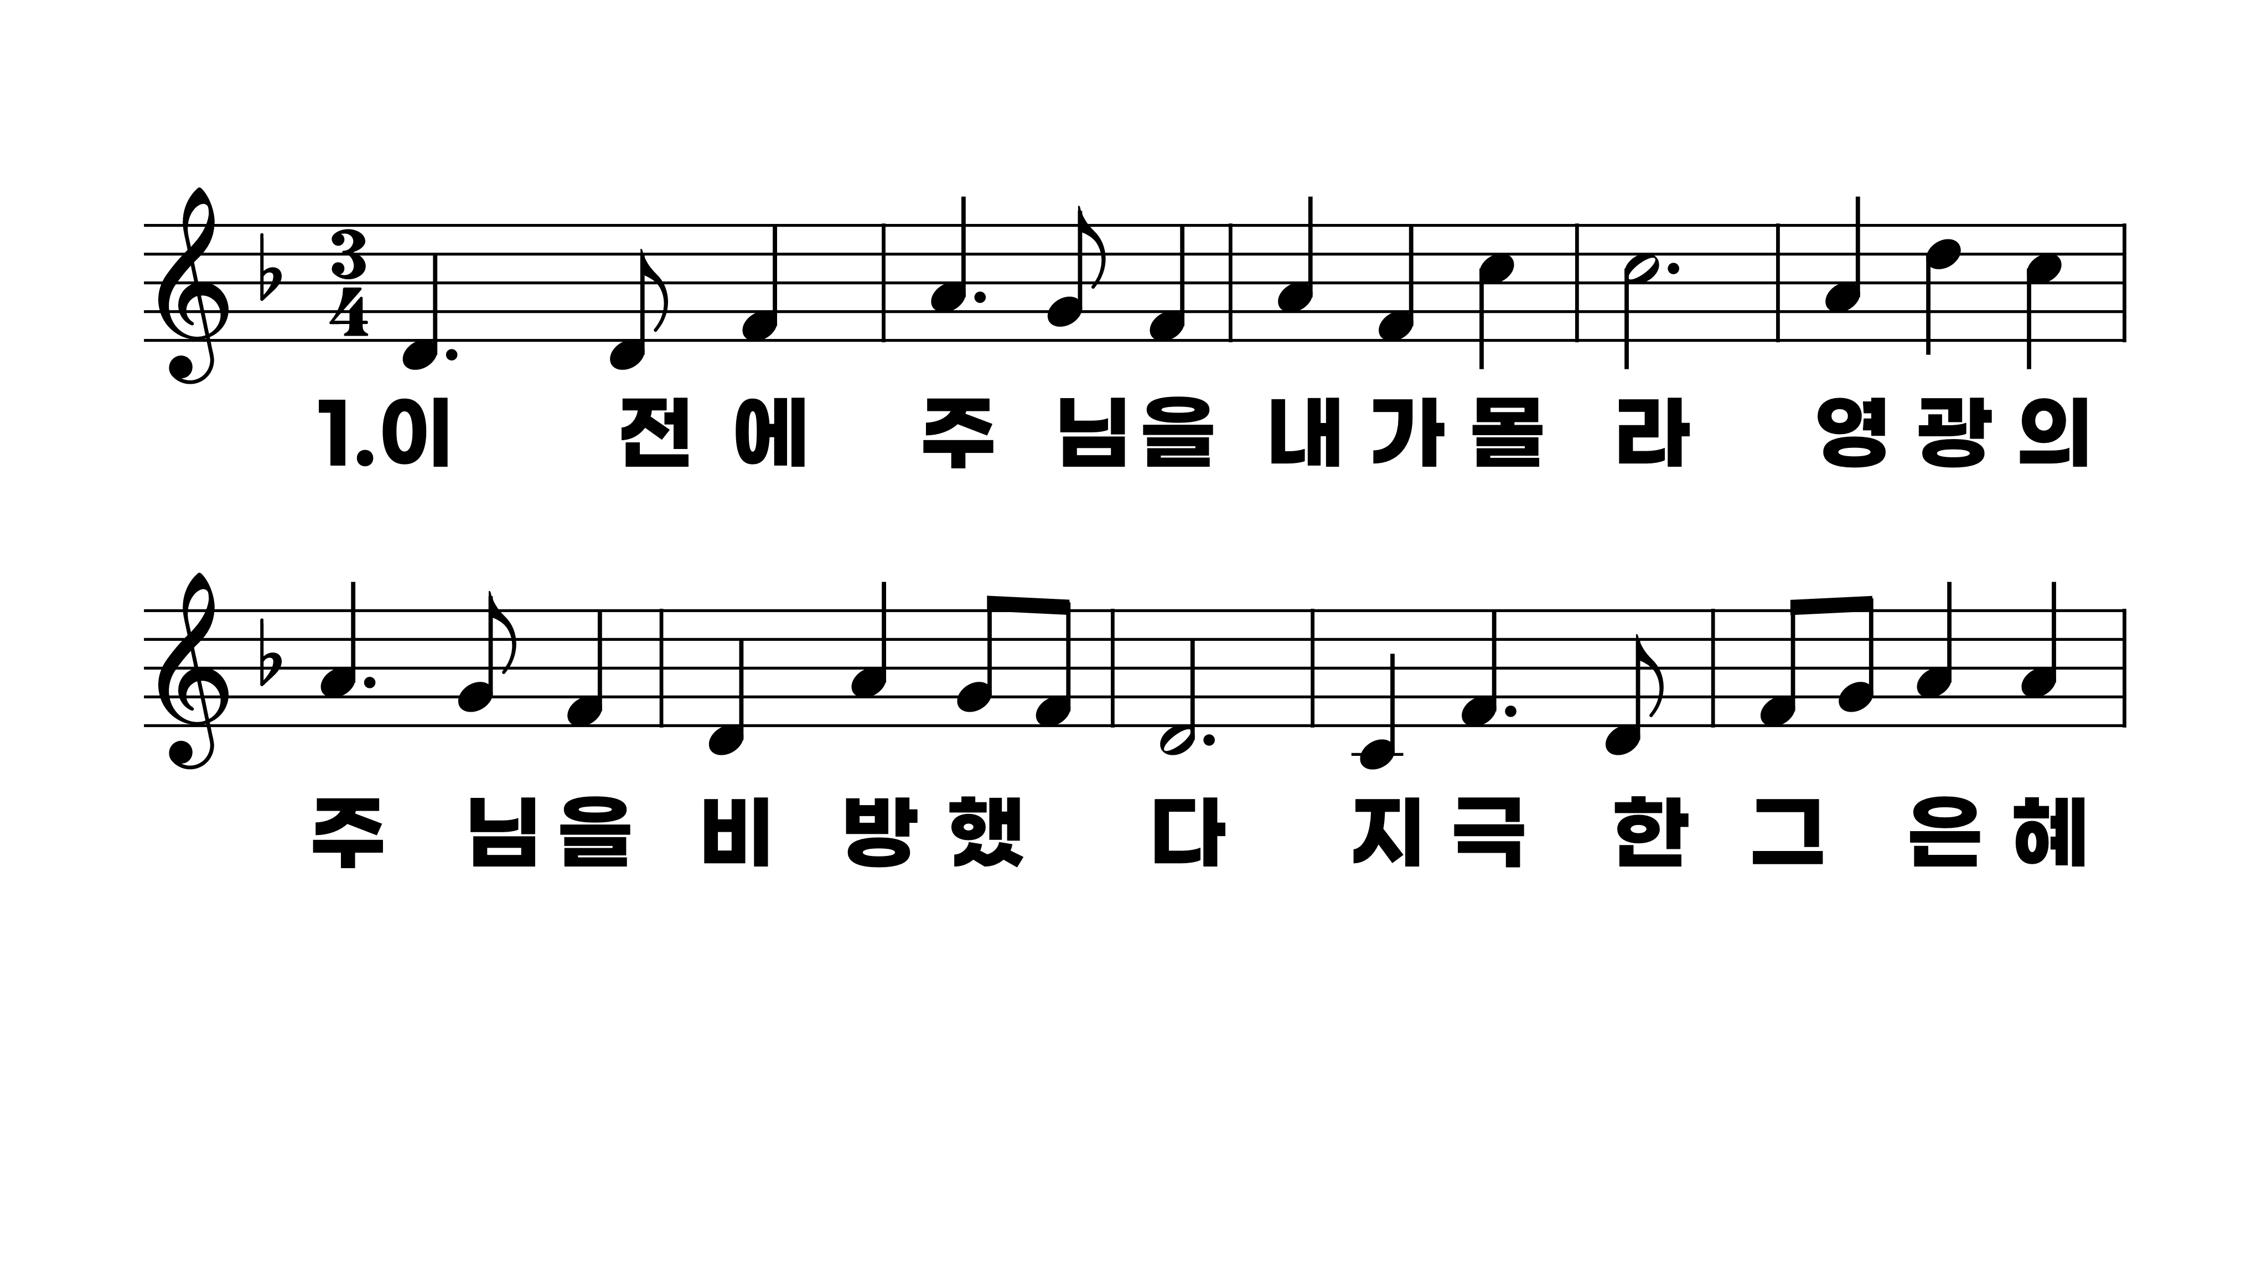
597장 이전에 주님을 내가 몰라
1.이전에주님
2.나받은달란
3.천하고무능
4.나하는일들

Slide 2
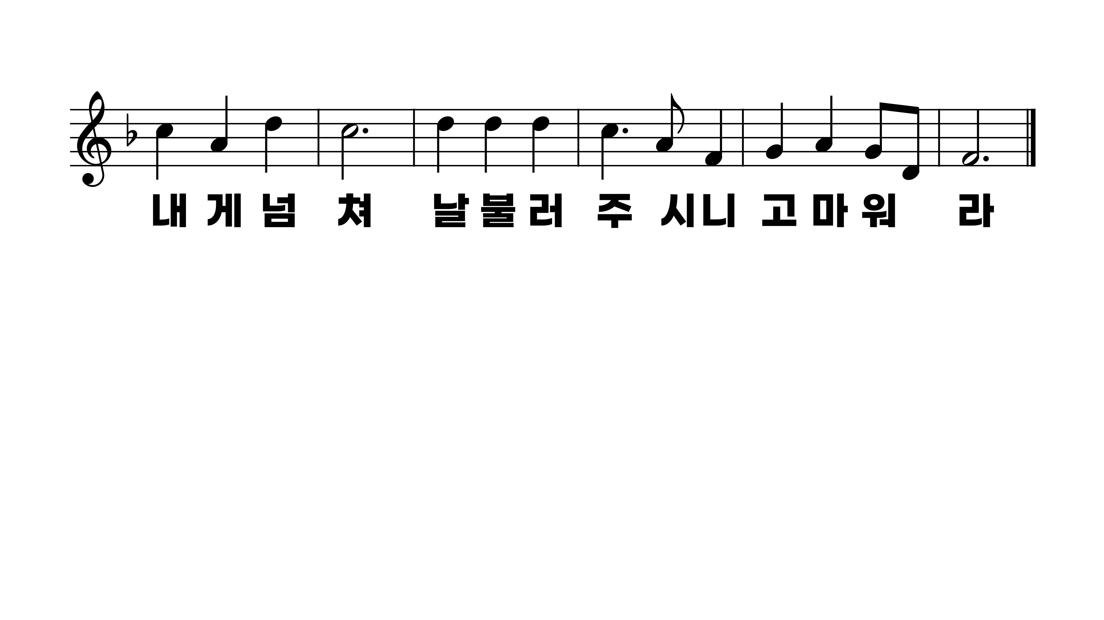
597장 이전에 주님을 내가 몰라
1.이전에주님
2.나받은달란
3.천하고무능
4.나하는일들

Slide 3
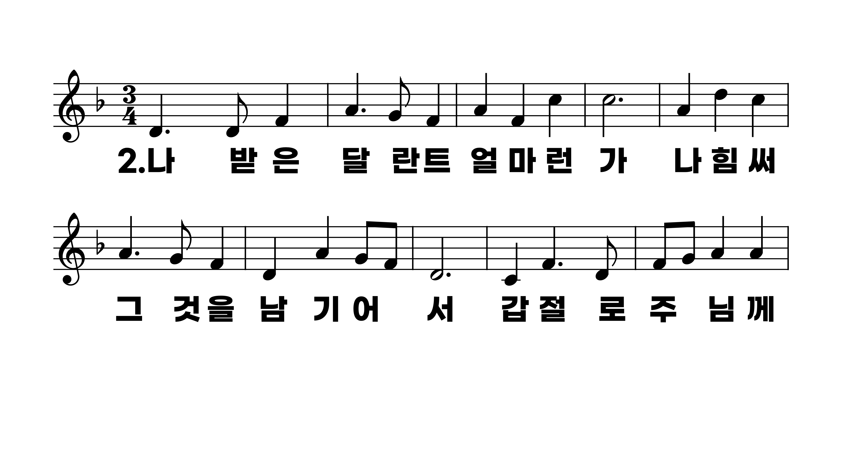
597장 이전에 주님을 내가 몰라
1.이전에주님
2.나받은달란
3.천하고무능
4.나하는일들

Slide 4
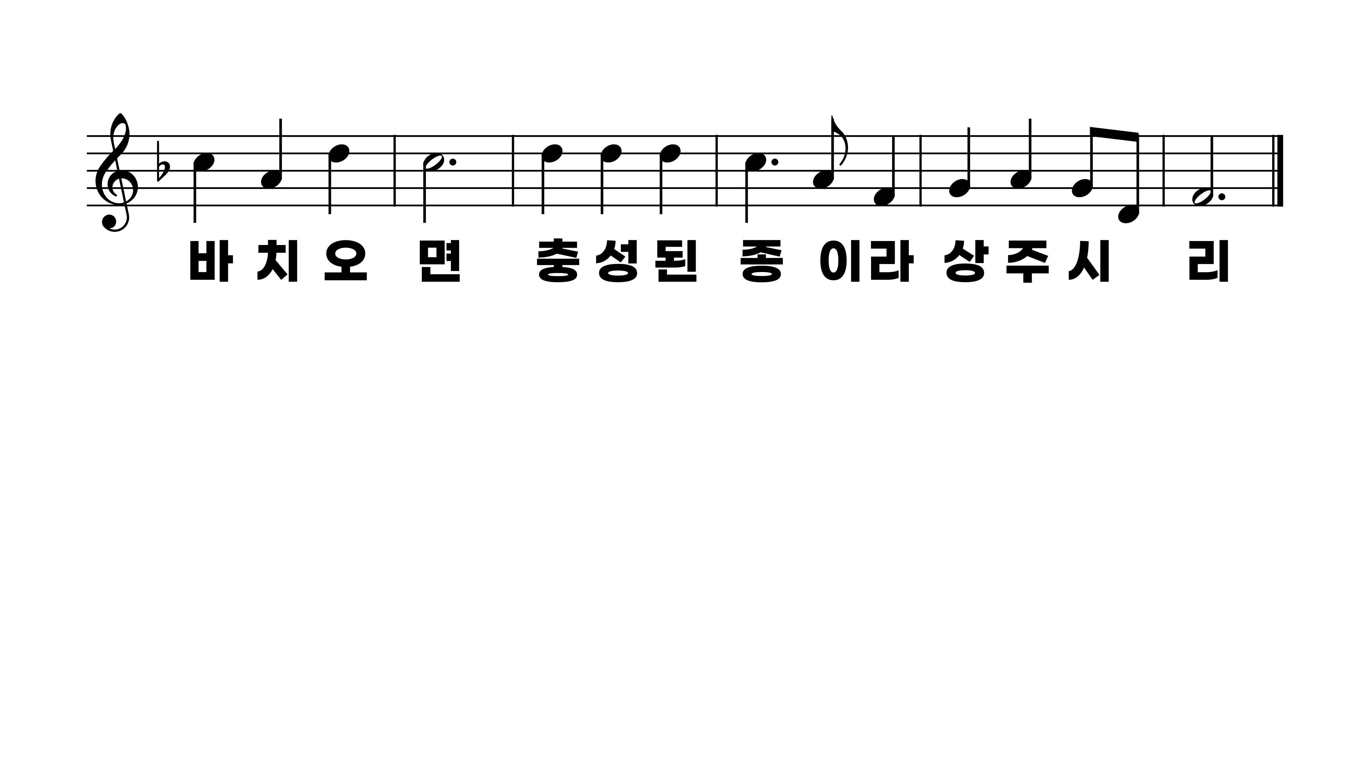
597장 이전에 주님을 내가 몰라
1.이전에주님
2.나받은달란
3.천하고무능
4.나하는일들

Slide 5
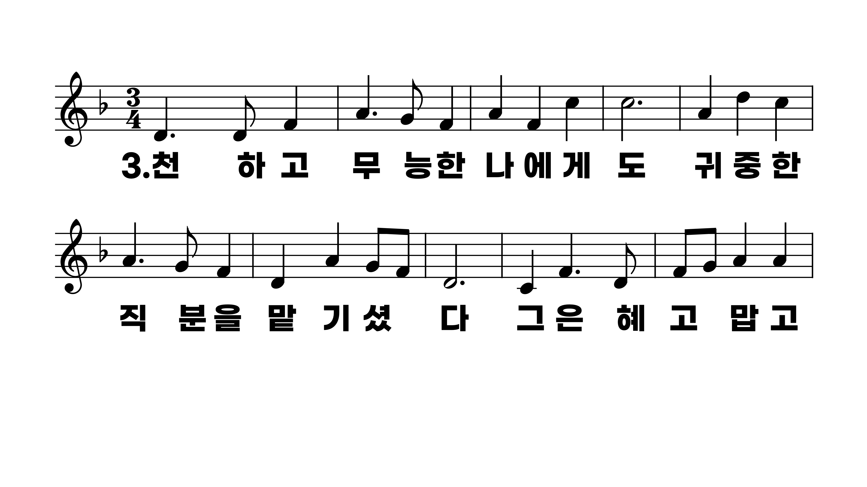
597장 이전에 주님을 내가 몰라
1.이전에주님
2.나받은달란
3.천하고무능
4.나하는일들

Slide 6
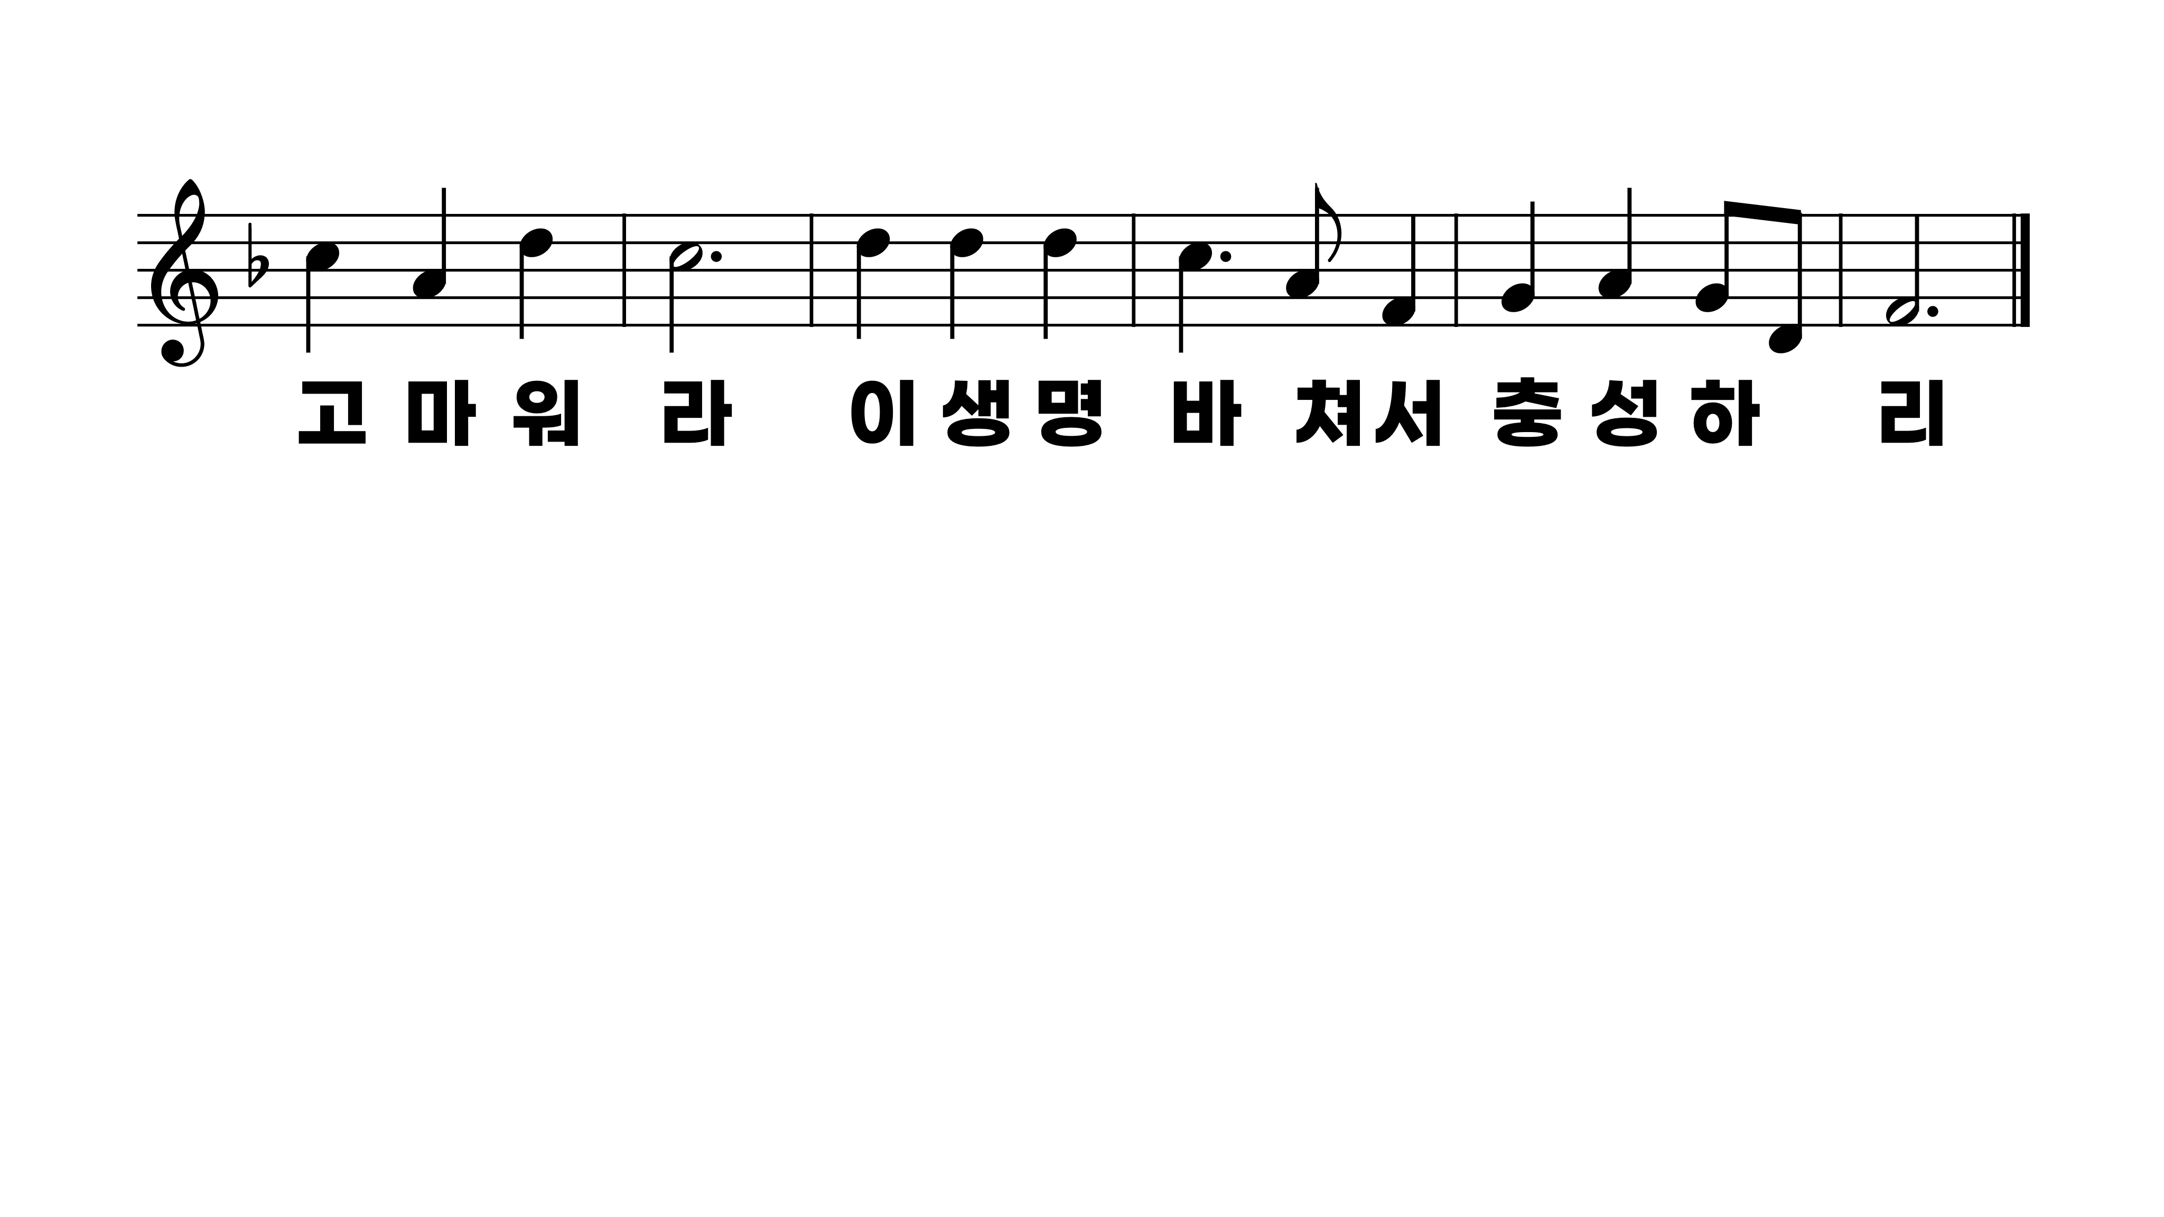
597장 이전에 주님을 내가 몰라
1.이전에주님
2.나받은달란
3.천하고무능
4.나하는일들

Slide 7
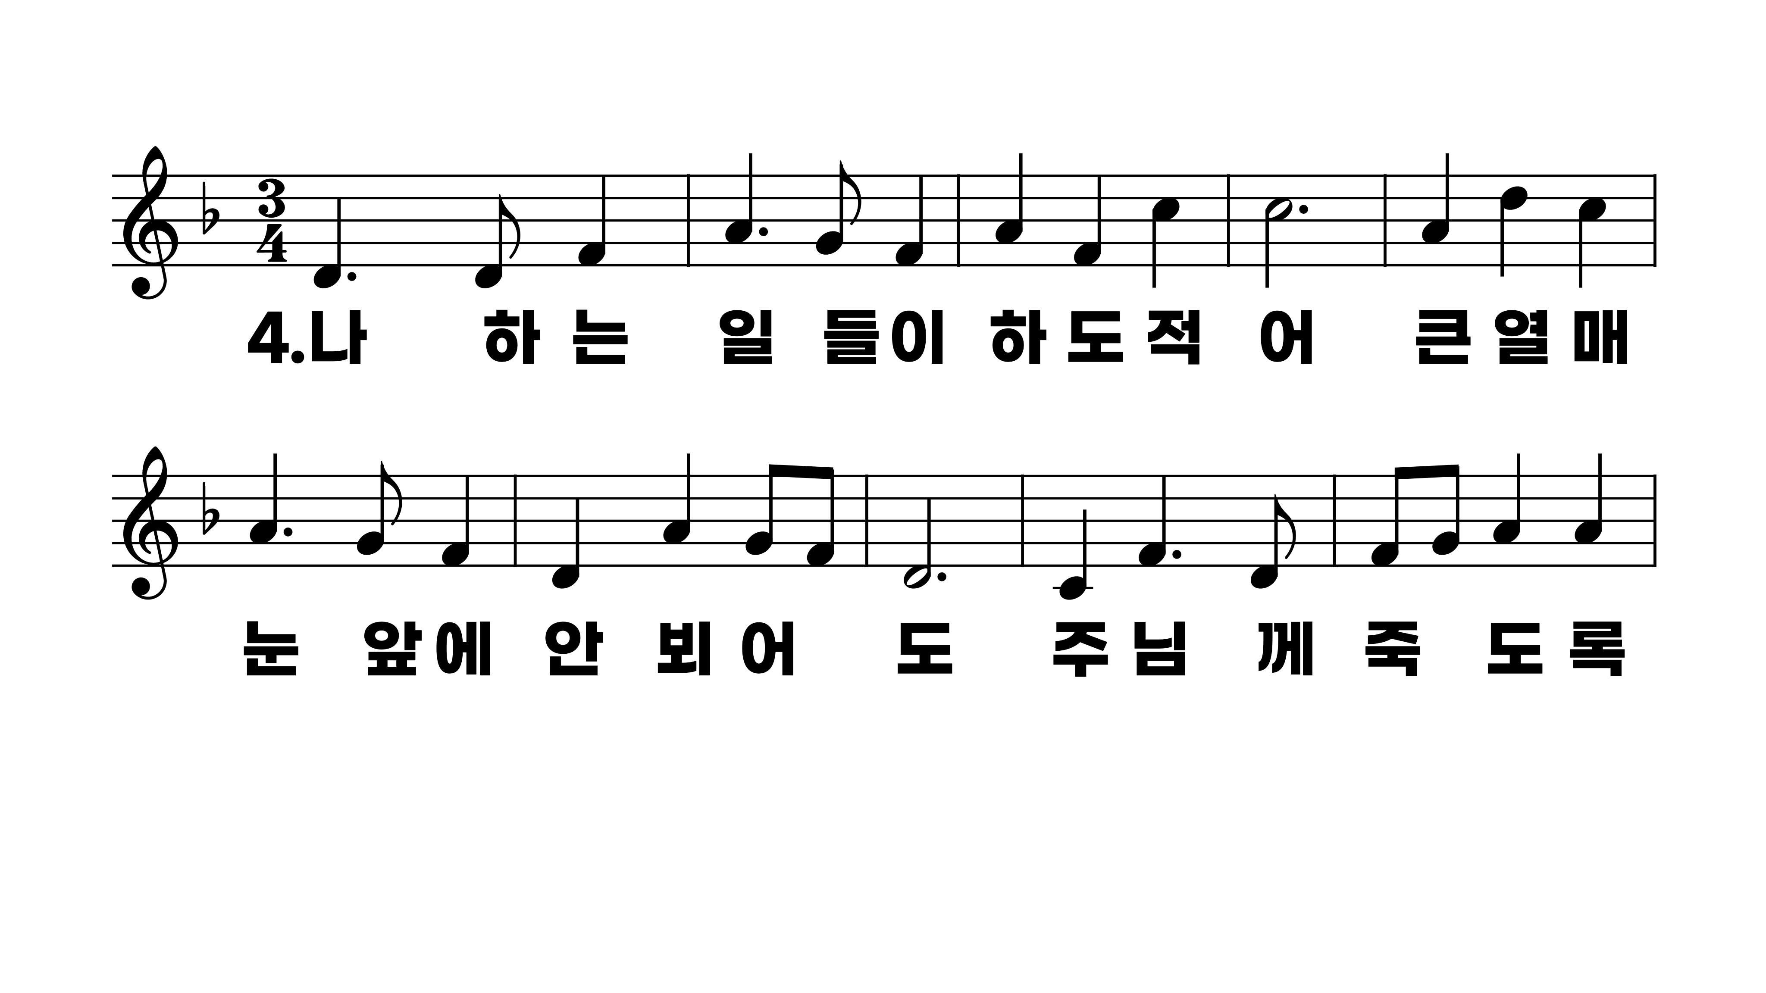
597장 이전에 주님을 내가 몰라
1.이전에주님
2.나받은달란
3.천하고무능
4.나하는일들

Slide 8
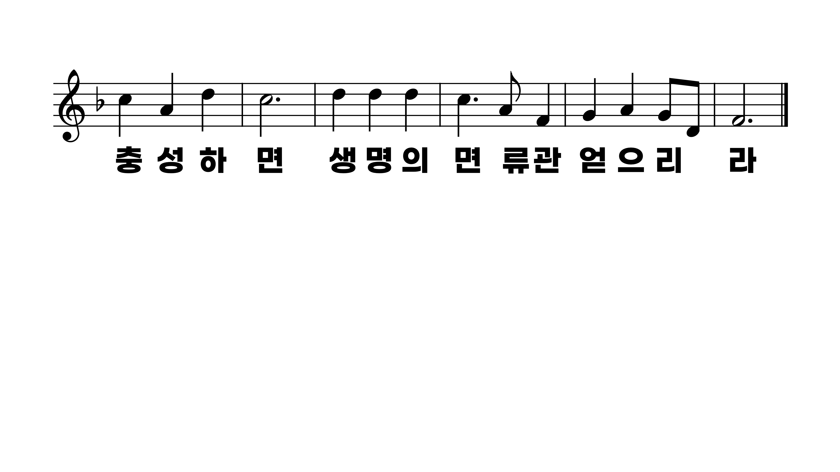
597장 이전에 주님을 내가 몰라
1.이전에주님
2.나받은달란
3.천하고무능
4.나하는일들

